Slide 1




Slide 2
Análisis del volumen de trafico mediante distintos modelos
Maria Rubio, Fredy Marroquin, Cristina Villagran
https://github.com/Fredymarroquin1998/Metro_Interstate_Traffic_Volume.git

Slide 3


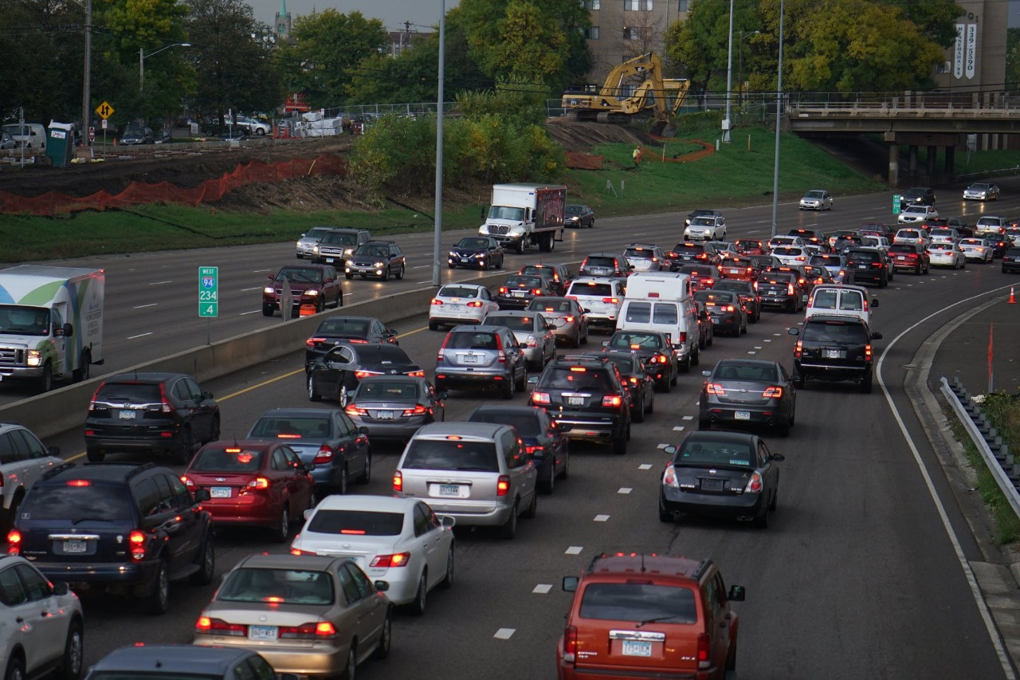
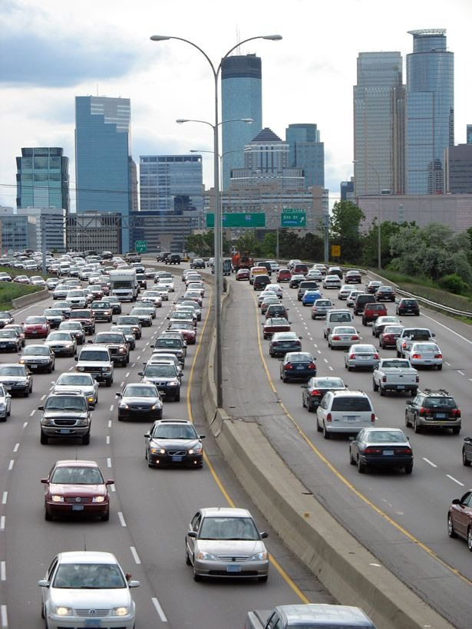
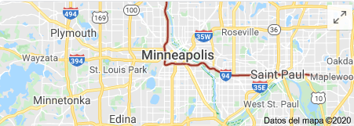
{"A?":"B","a":5,"b":1588656514093,"c":"DAD7LyuiEfY","d":"B","A":[{"A?":"J","A":456.29378079042027,"B":108.00000000000011,"D":547.388954248471,"C":211.27787562157746,"F":0.31,"a":{"D":457,"C":268},"b":[{"A":"M163 31H31v206h395V31H163zM294 0H0v268h457V0H294zm158 168v95H5V5h447v163z","B":{"C":"#dbc1a3"}}],"c":{"A":{"A":76,"B":84,"D":289,"C":116},"B":526.3473816508211,"C":115.99999999999983,"D":"A","E":"A"}}],"B":1920,"C":1080}
PROBLEMA
Notes:
Nuestro problema plantea que la interestatal 94 entre Minneapolis y san paul, el trafico crece condensadamente día con día y se nos han proporcionado estos datos

Slide 4



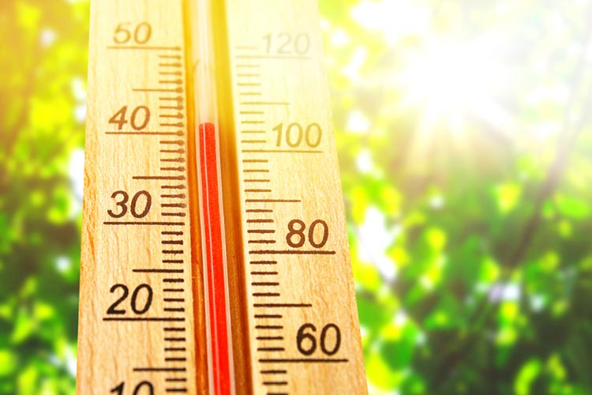

{"A?":"B","a":5,"b":1588656514093,"c":"DAD7LyuiEfY","d":"B","A":[{"A?":"J","A":456.29378079042027,"B":108.00000000000011,"D":547.388954248471,"C":211.27787562157746,"F":0.31,"a":{"D":457,"C":268},"b":[{"A":"M163 31H31v206h395V31H163zM294 0H0v268h457V0H294zm158 168v95H5V5h447v163z","B":{"C":"#dbc1a3"}}],"c":{"A":{"A":76,"B":84,"D":289,"C":116},"B":526.3473816508211,"C":115.99999999999983,"D":"A","E":"A"}}],"B":1920,"C":1080}
PROBLEMA
Notes:
Festividades, temperatura[K] promedio en kelvin, lluvia [mm/h]. Nieve[mm/h], porcentaje de nubes, clima, fecha y hora, volumen de trafico

Slide 5

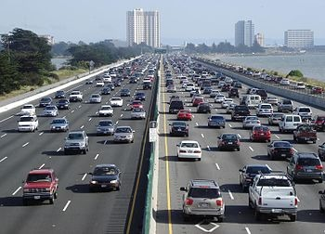
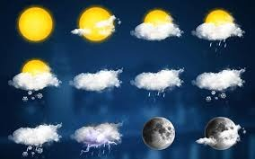
{"A?":"B","a":5,"b":1588656514093,"c":"DAD7LyuiEfY","d":"B","A":[{"A?":"J","A":456.29378079042027,"B":108.00000000000011,"D":547.388954248471,"C":211.27787562157746,"F":0.31,"a":{"D":457,"C":268},"b":[{"A":"M163 31H31v206h395V31H163zM294 0H0v268h457V0H294zm158 168v95H5V5h447v163z","B":{"C":"#dbc1a3"}}],"c":{"A":{"A":76,"B":84,"D":289,"C":116},"B":526.3473816508211,"C":115.99999999999983,"D":"A","E":"A"}}],"B":1920,"C":1080}
PROBLEMA
Notes:
Festividades, temperatura[K] promedio en kelvin, lluvia [mm/h]. Nieve[mm/h], porcentaje de nubes, clima, fecha y hora, volumen de trafico

Slide 6
Hipótesis
Es posible determinar el volumen de trafico en la interestatal dada la información de características como temperatura, lluvia, nieve, festividad y clima

Slide 7
MODELOS
Random Forest
Extra Trees
AdaBoost
Multi-layer perceptron univariable
Multi-layer perceptrón multivariable

Slide 8
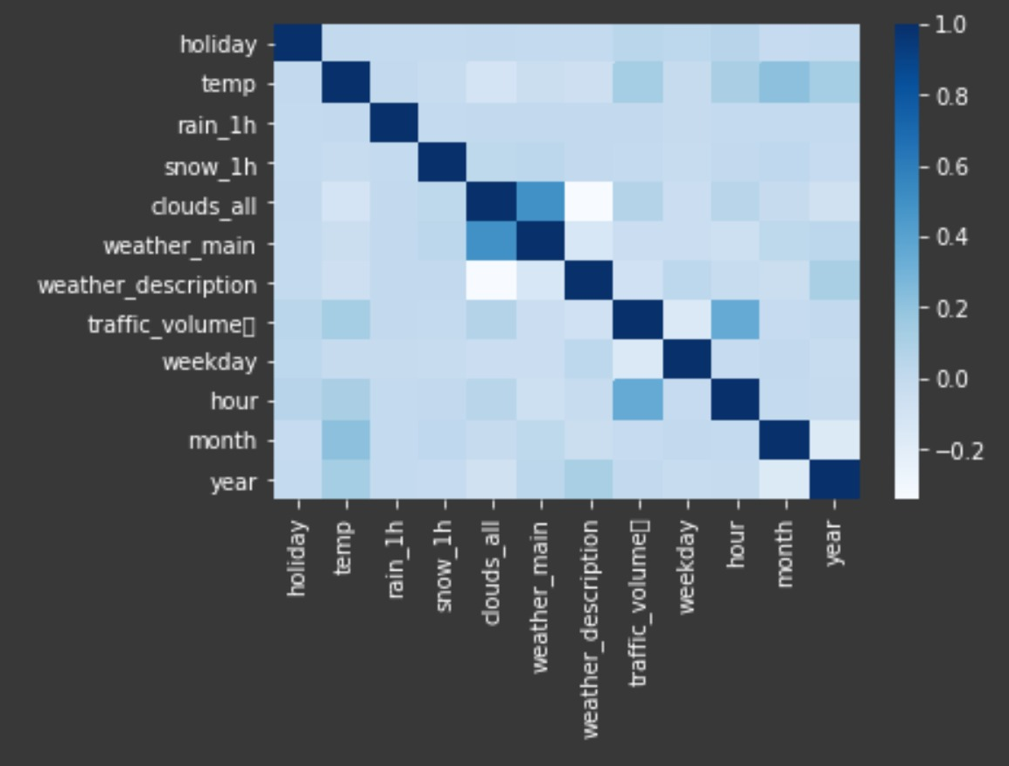
ANÁLISIS DE DATOS
Date_time: día,mes año, hora
Volumen de trafico
Hour
Temp
Cantidad de nubes
holiday
Notes:
Decidimos separar los datos de una forma para los modelos de Random, Fores, Extra trees y Adabost, de modo que después de realizar nuestro respectivo análisis nos quedamos únicamente con los campos: holiday, temp, clouds_all, hour y traffic_volume\r
.
Para los MLP se distribuyeron de la misma manera pero progresivamente

Slide 9
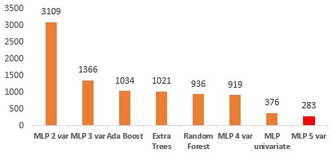
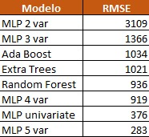
Resultados

Slide 10
Conclusiones
Un modelo MLP se adapta mucho mejor al problema ya que con base a las predicciones es el que más cerca esta de predecir con mayor precision
Se demostró que es posible determinar el volumen de tráfico con el uso de las variables temperatura, volumen de tráfico, lluvia, nieve y día festivo.
Notes:
Un modelo MLP se adapta mucho mejor al problema ya que con base a las predicciones es el que más cerca esta de predecir con mayor precision cuanto volumen de trafico exisitra para el año siguiente, entre más variables significativas se agreguen el modelo ira mejorando.
Se demostró que es posible determinar el volumen de tráfico de la Interestatal 94 mediante el uso de las variables temperatura, volumen de tráfico, lluvia, nieve y día festivo, que nos indica la matriz de correlación

Slide 11
INVESTIGACIÓN FUTURA
Probar nuevos modelos como LSTM
Tratar de buscar un learning rate que se adapte mejor
Aleatorizar el dataset o buscar maneras alternativas de mover la data paraobtener mejores resultados
Notes:
Investigar sobre nuevos modelos que puedan adaptarse y comparar los resultados obtenidos
tratar de reducir el loss obtenido y ver mejoras a los modelos existentes
Investigar si podemos arreglar la data de otra manera para que los resultados sean más efectivos

Slide 12
